Slide 1
Тема: 3D-Шутер «Light War» на языке программирования Python
Авторы: Ганжа Николай Андреевич Медведев Артём Дмитриевич

Slide 2
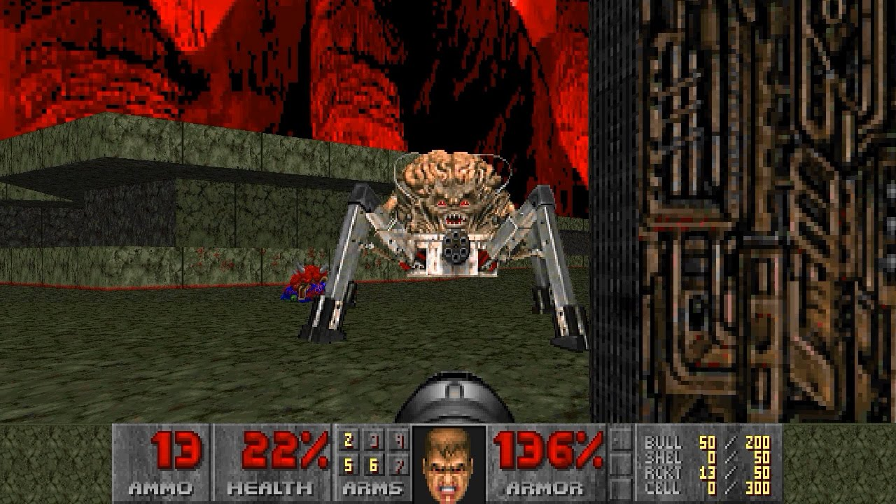
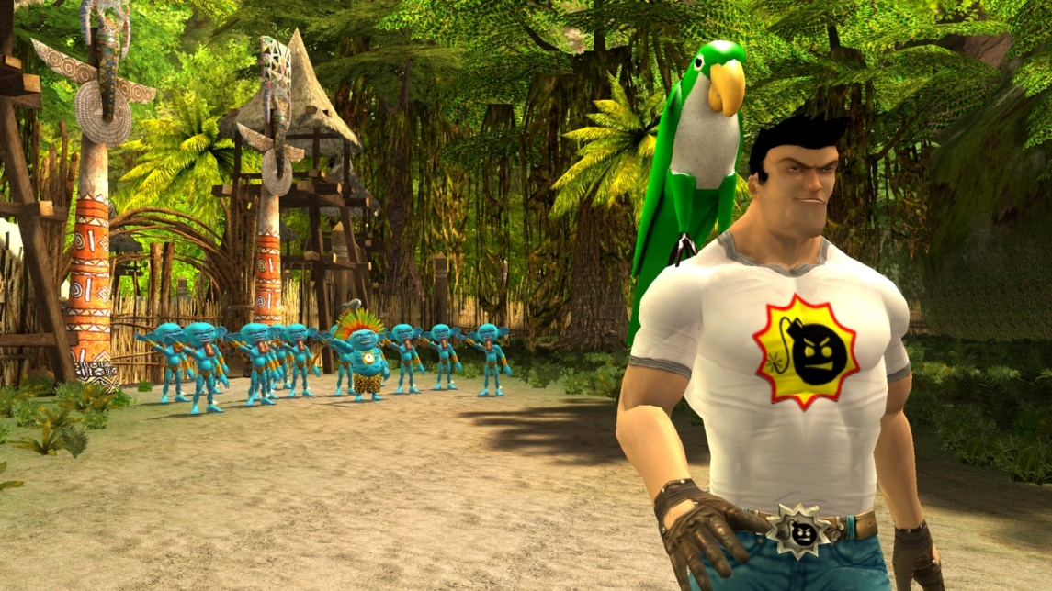
Идея проекта
Мы вдохновились игрой Doom, Serious Sam. В первых версиях данных бестселлеров использовалась именно технология ray-casting

Slide 3
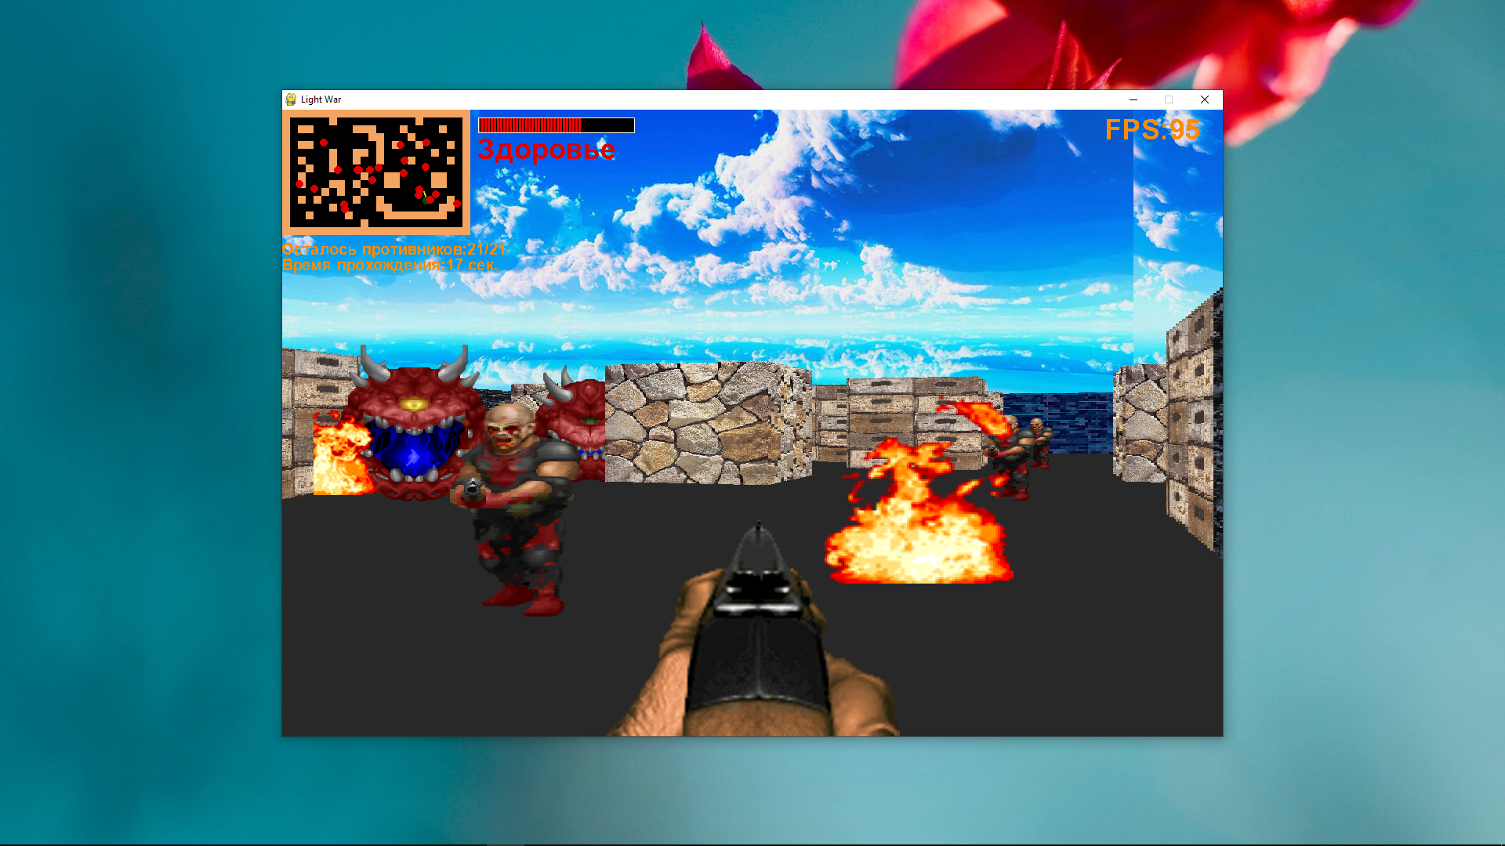
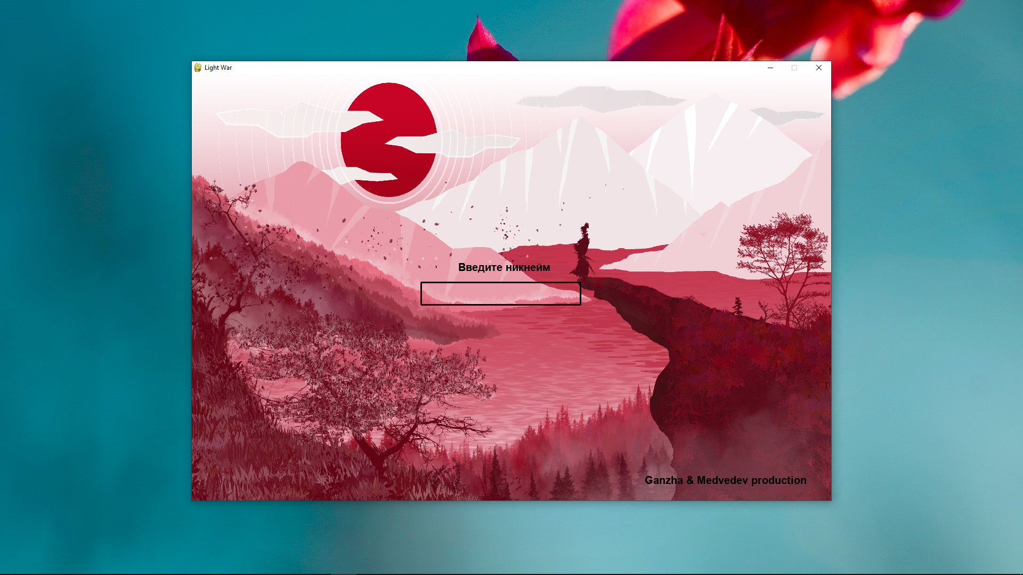
Цель игры
Игроку предстоит уничтожать врагов из своей крутой винтовки. Чтобы попасть в таблицу лидеров, нужно пройти 5 уровней.

Slide 4
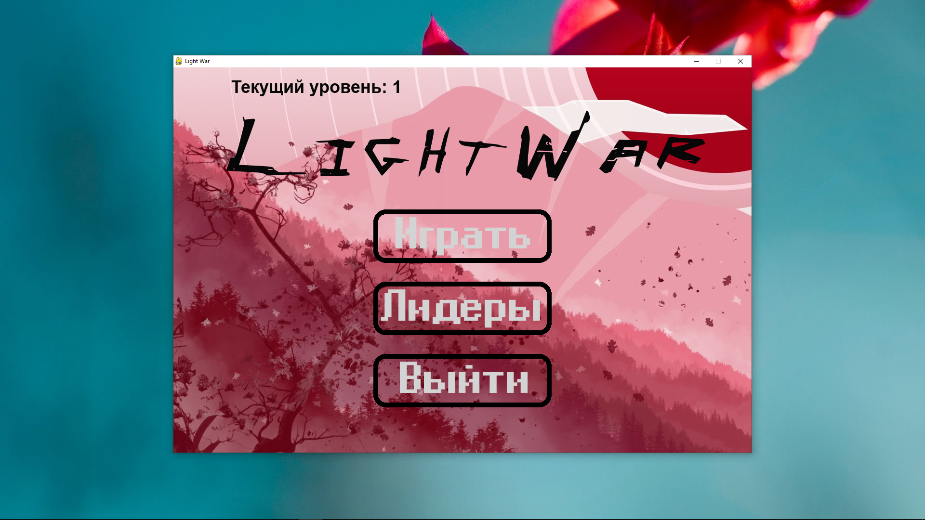
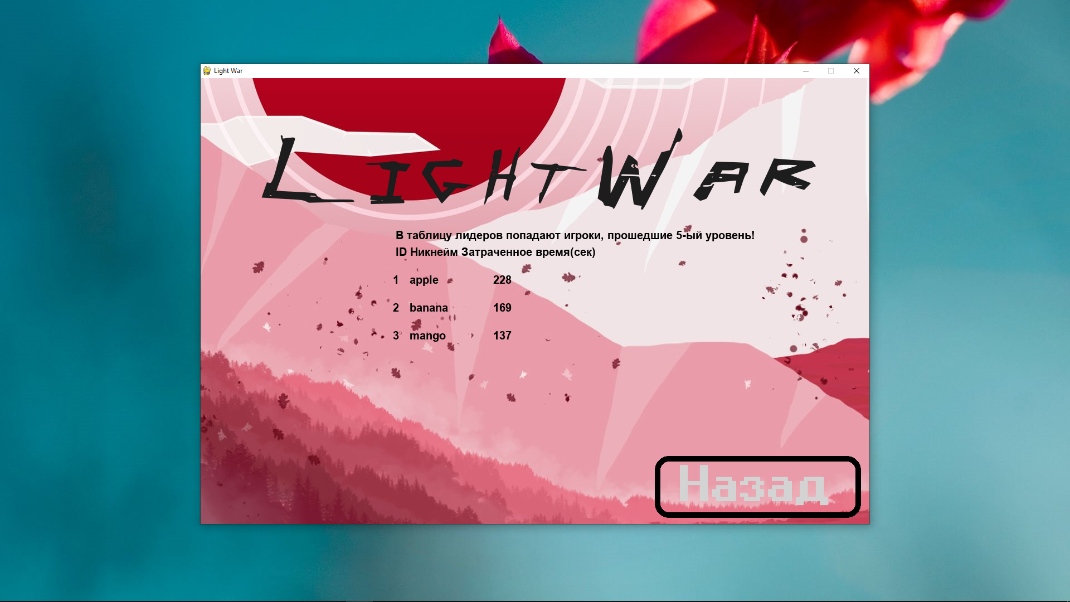
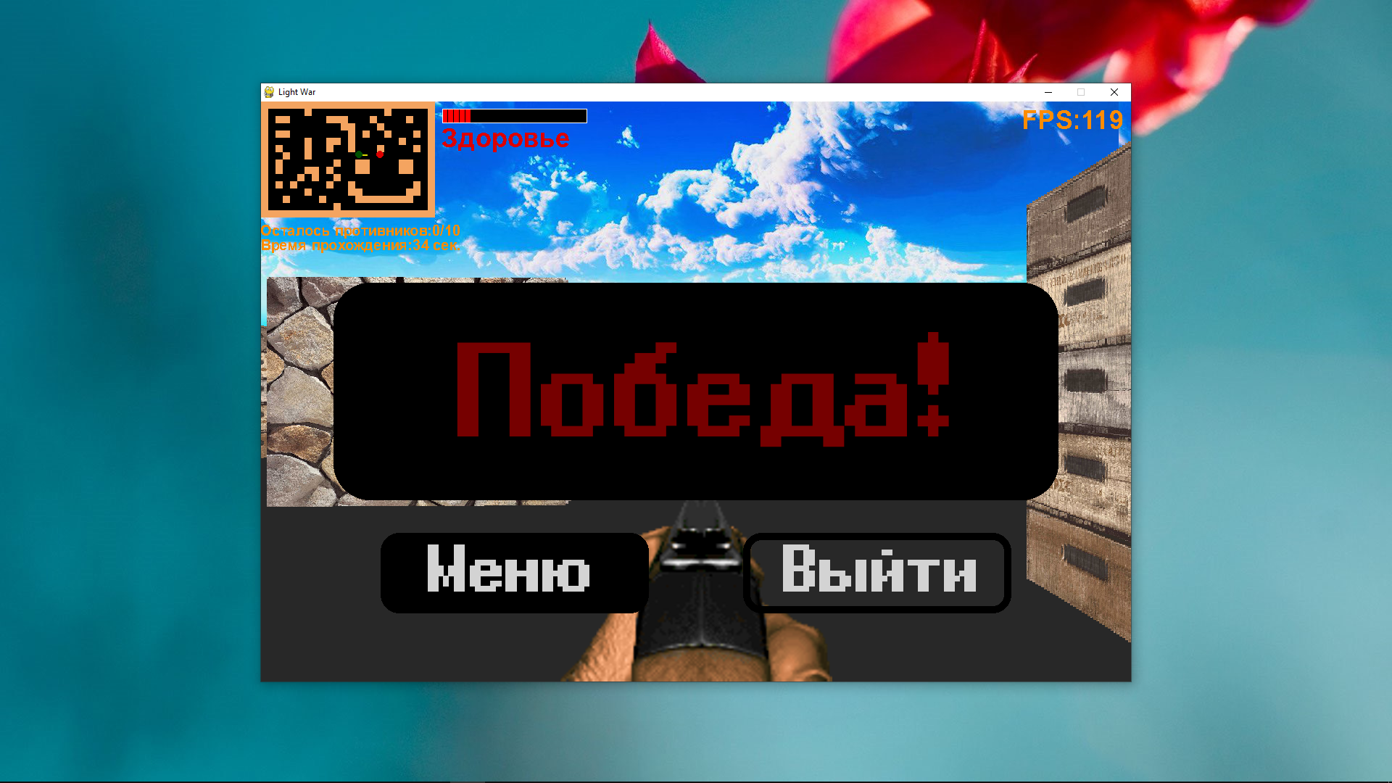

Slide 5
Реализация
В проекте задействованы: Внешние зависимости: pygame, numba
Встроенные модули: random, sqlite3, sys, os, time, math, collections
Язык разметки CSS
Среда разработки PyCharm Community Edition 2021.2
Фоторедактор Adobe Photoshop 2021
СУБД SQLite Studio

Slide 6
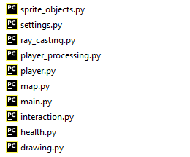
Структура
Файл main.py запускает головную функцию main()

Slide 7
Drawing
Класс, импортируемый из drawing.py Реализует отрисовку всех окон, кнопок, спрайтов, работает с картинками

Slide 8
UserHP
Класс, импортируемый из health.py Реализует работу со здоровьем персонажа

Slide 9
Interaction
Класс, импортируемый из interaction.py Реализует взаимодействие персонажа со всеми спрайтами

Slide 10
Player
Класс, импортируемый из player.py Генерирует персонажа как экземпляр класса. Благодаря декораторам @property без перебоев меняет его свойства в течение всей игры

Slide 11
User
Класс, импортируемый из player_processing.py Реализует работу с базой данных, в которой содержится никнейм пользователя, а также его игровое время, текущий уровень

Slide 12
Sprites
Класс, импортируемый из sprite_objects.py Хранит в виде словарей характеристики каждого класса спрайтов

Slide 13
SpriteObject
Класс, импортируемый из sprite_objects.py Генерирует нужное количество спрайтов и поддерживает их работу в течение всей игры, используя словари numba

Slide 14
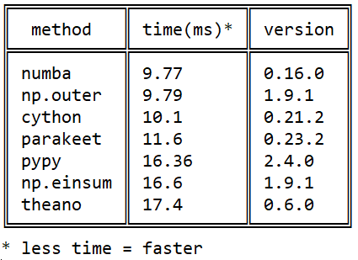
Технологии
Для ускорения виртуализации мы использовали библиотеку numba и её быстрые словари

Slide 15
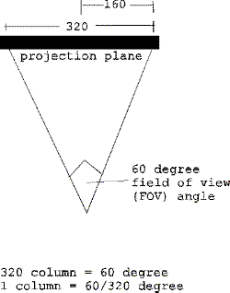
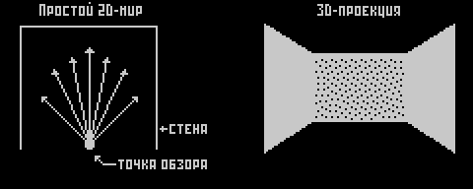
Технологии
Мы использовали технологию ray-casting

Slide 16
Технологии
Ray-Casting - это метод преобразования ограниченной формы данных (очень простая карта этажа) в трёхмерную проекцию с помощью трассировки лучей из точки обзора в объём обзора.

Slide 17
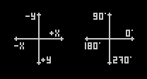
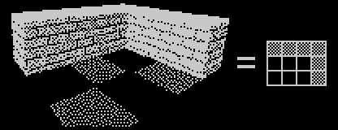
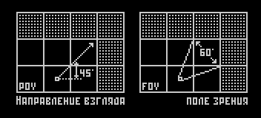
Технологии

Slide 18
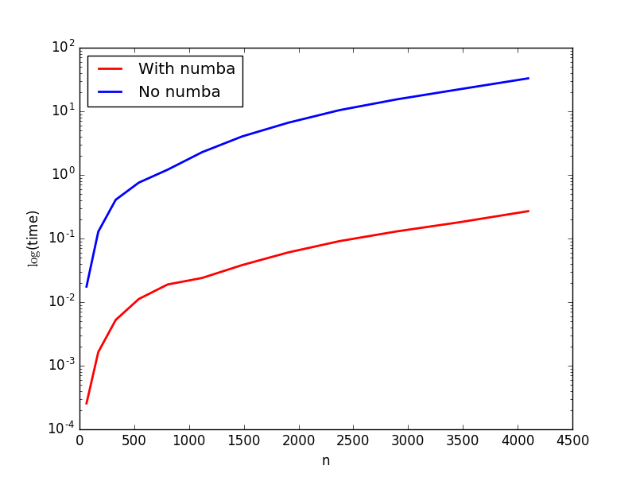
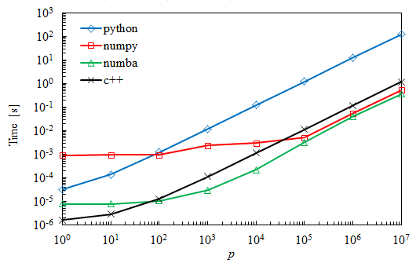
Технологии

Slide 19
Заключение
Мы получили опыт в разработке игр, и на этом останавливаться не собираемся.

Slide 20
Заключение
Мы планируем добавить в игру регенерацию здоровья, улучшить качество текстур вместе с плотностью пикселей, повысить среднюю частоту кадров оптимизацией алгоритмов, добавить броню для персонажа.

Slide 21
Спасибо!
Спасибо за внимание!

